Slide 1
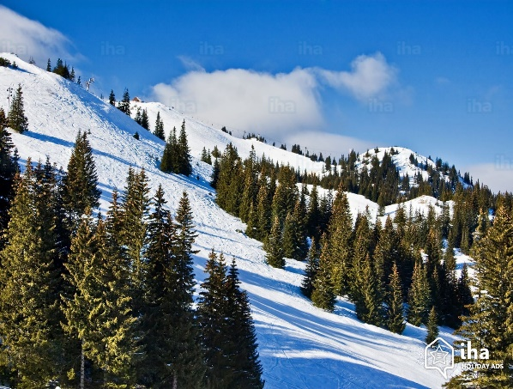
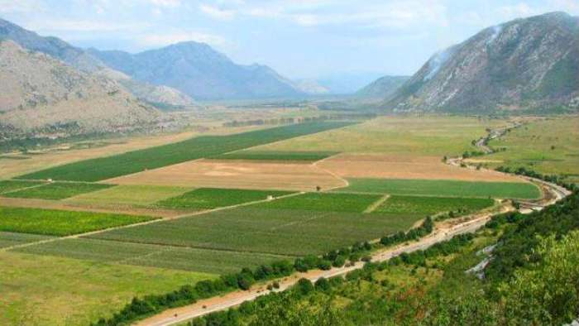
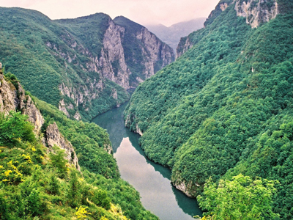
ВЕЛИКО СЛOВО У ПИСАЊУ ВИШЕЧЛАНИХ ГЕОГРАФСКИХ ПОЈМОВА

Slide 2
ДА СЕ ПОДСЈЕТИМО
Разликујемо властите и заједничке именице.
Властите именице пишу се великим почетним словом.
Јована, Милановић, Козара, Сана, Добој, Павле
Заједничке именице пишу се малим почетним словом.
село, планина, ријека, језеро, море, поље
СРПСКИ ЈЕЗИК 4. РАЗРЕД

Slide 3
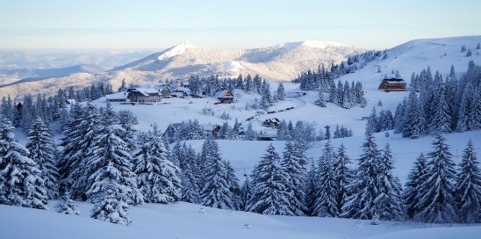
Планинари су се љетос попели на Зеленгору и Вучију планину.
Милица је набрала висибабе на Бањ брду.
Имена планина и брда која се састоје од једне ријечи, пишу се великим почетним словом.
Јахорина, Козара
СРПСКИ ЈЕЗИК 4. РАЗРЕД

Slide 4
Ако је име планине или брда вишечлано, онда се великим почетним словом пише прва ријеч, а друга ријеч, ако је заједничка именица, пише се малим почетним словом.
Стара планина, Велико брдо
Ако је у вишечланом имену планина или брда друга ријеч властито име и онo се пише великим почетним словом.
Јужни Кавказ
СРПСКИ ЈЕЗИК 4. РАЗРЕД

Slide 5
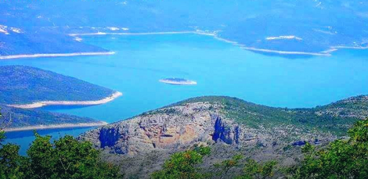
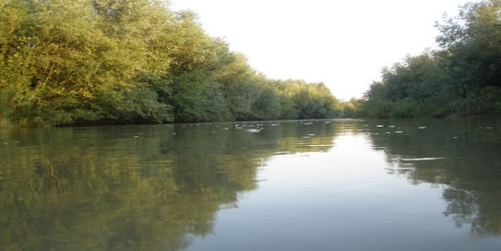
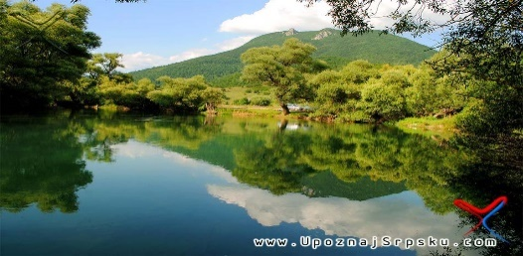
Моја породица љетује на Јадранском мору.
У Дрину се улијева Ћехотина, а у Врбас Црна ријека.
Дјед ми је рекао да је Студени Јадар притока ријеке Јадар.
Највеће вјештачко језеро у Републици Српској је Билећко језеро.
Саша пеца на језеру Ђол чији је један дио Мали Ђол.
СРПСКИ ЈЕЗИК 4. РАЗРЕД

Slide 6
Имена мора, ријека, језера и потока пишу се великим почетним словом.
Сана, Усора, Бочац, Дренова, Требишњица
Ако је име мора, ријекe, језера и потока вишечлано, прву ријеч пишемо великим почетним словом, а другу ријеч, ако је заједничка именица, пишемо малим почетним словом.
Средоземно море, Црна ријека , Вишеградско језеро
Ако је у вишечланом имену мора, ријекe, језера и потока и друга ријеч властита именица и она се пише великим почетним словом.
Мала Усора, Мала Укрина

Slide 7
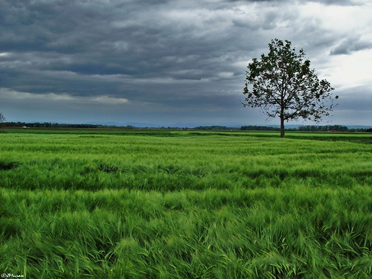
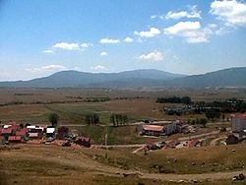
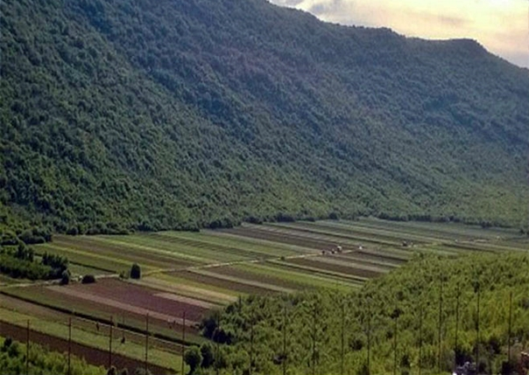
Путујући на море прошли смо поред Поповог поља.
Кљунско поље и Мачипоље чине Невесињско поље.
Имена поља пишу се великим почетним словом. У вишечланом имену друга ријеч се пише малим почетним словом, осим ако је властито име.
СРПСКИ ЈЕЗИК 4. РАЗРЕД

Slide 8
Моја бака живи у селу које се зове Стричићи.
Сања има викендицу у Доњим Бранешцима.
У близини Бијељине је Велино Село.
Имена села пишу се великим почетним словом. У вишечланим именима села (насељених мјеста) свака ријеч се пише великим почетним словом.
СРПСКИ ЈЕЗИК 4. РАЗРЕД

Slide 9
ЗАДАЦИ ЗА САМОСТАЛАН РАД:
1. Поштујући правила о писању великог слова, правилно препиши сљедеће реченице:
а) софија је посјетила зеленгору и видјела орлвачко језеро, језеро горње баре, a посјетила је и јадранско море.
б) павлова бака живи у селу добро поље у чијој близини тече бистрица.
СРПСКИ ЈЕЗИК 4. РАЗРЕД

